Slide 1


CONCEPTION D’UN PORTEFEUILLE OPTIMISÉ
Adapté au secteur de l’automobile
Alexis BELLACH, Tanguy MOGIN

Slide 2

TABLE DES MATIÈRES
1.
Introduction
2.
Sélection des actifs
3.
Analyse du portefeuille
4.
Conclusion

Slide 3
INTRODUCTION

Slide 4
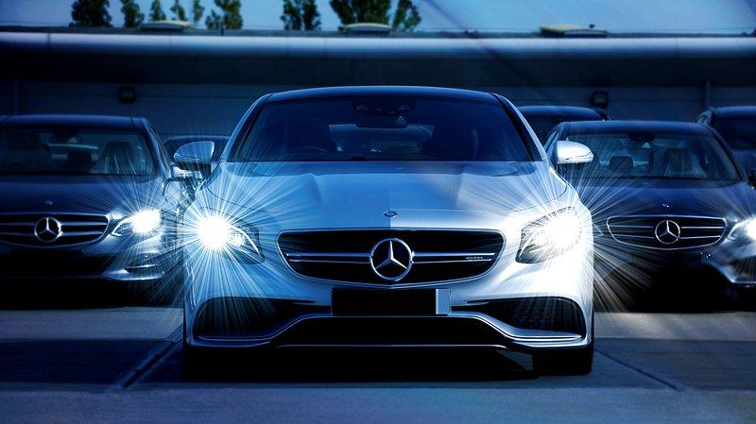
INDUSTRIE
AUTOMOBILE

Slide 5

Quel est le contexte financier automobile ?

Slide 6
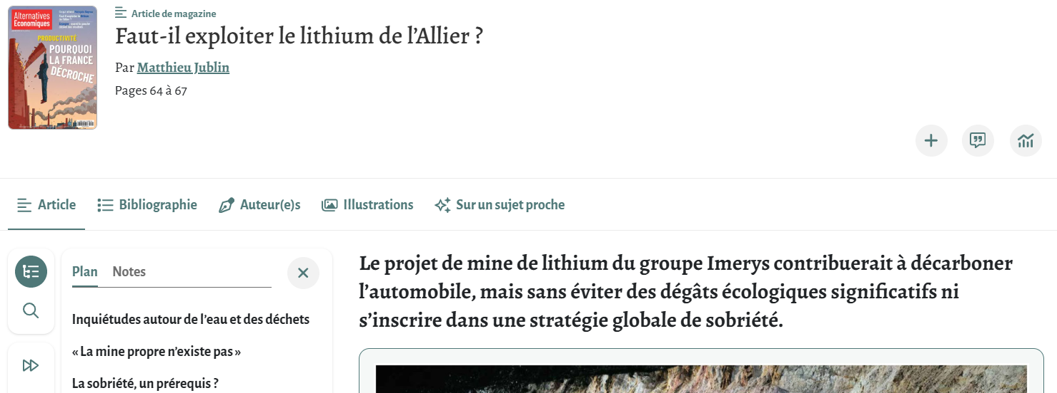
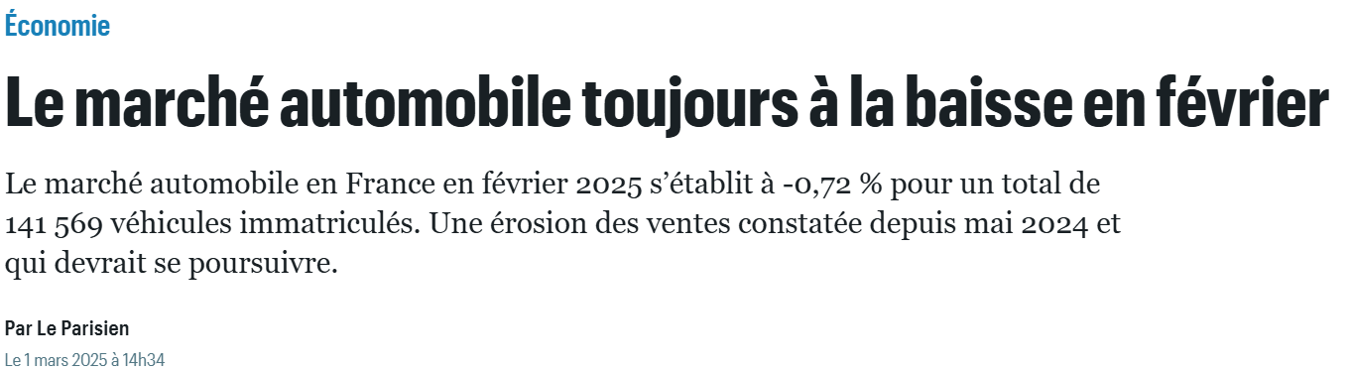
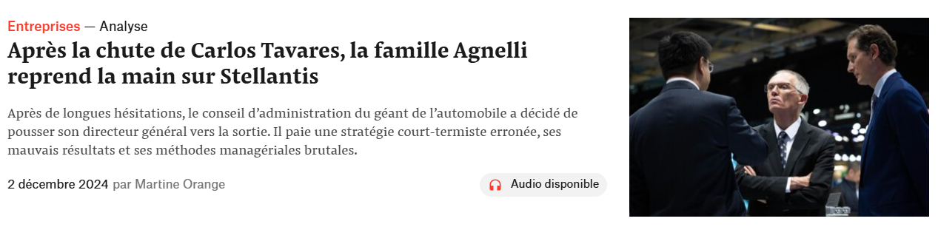
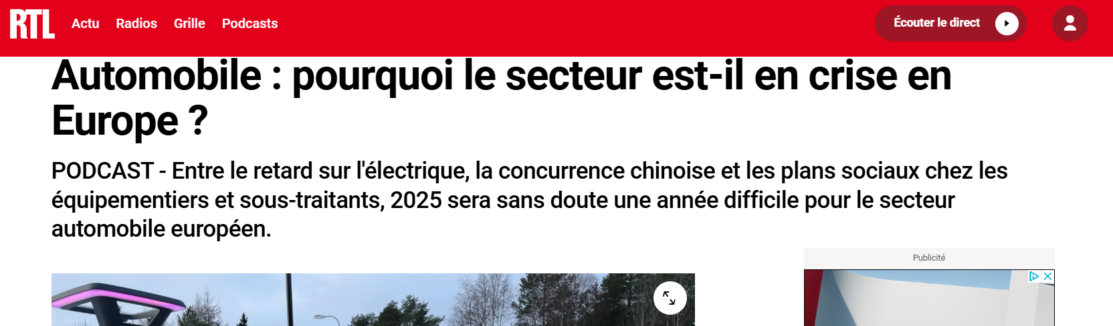
ECOLOGIE
CRISE
DEFIS

Slide 7
2.
SÉLECTION DES ACTIFS

Slide 8



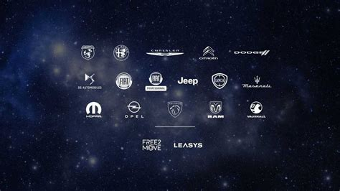
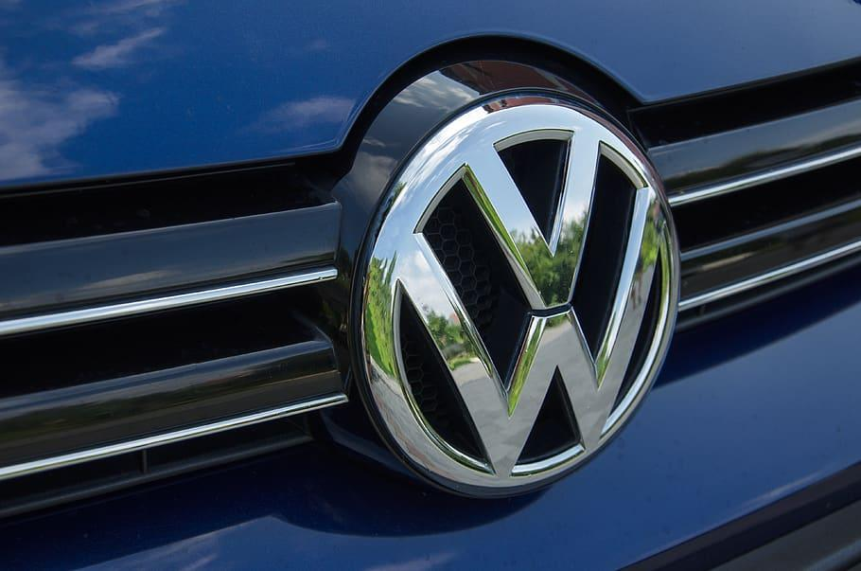


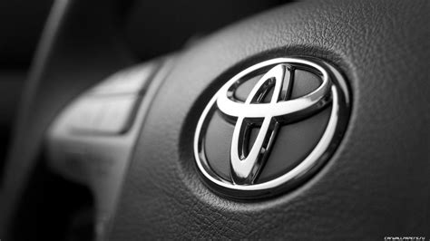
Sélection
General Motors
Stellantis
Volkswagen
Ford
Toyota
Objectif : Analyser les performances et les risques de 2015 à 2024 afin de construire un portefeuille optimisé

Slide 9




Comparatif qualitatif
Structure
Perspectives de croissance
Notes:
L'axe des ordonnées (structure) : niveau d'intégration verticale, diversification des marques, volume de production.
L'axe des abscisses (perspectives de croissance) : innovation, transition énergétique, rentabilité et potentiel de développement international.

Slide 10
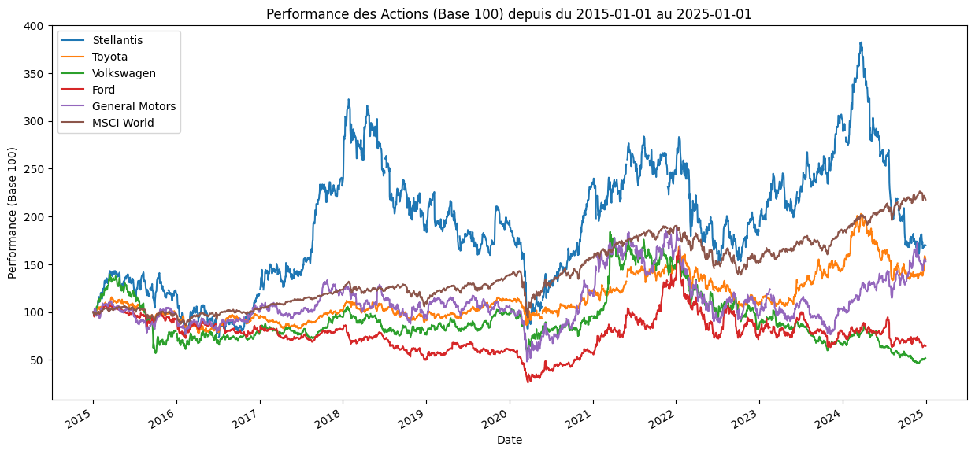

Slide 11
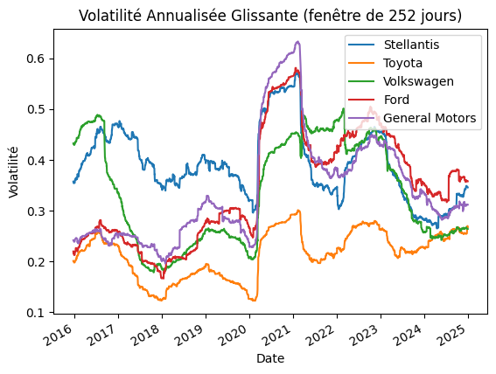

Slide 12
Principaux indicateurs
 | Alpha | Beta | Ratio de Sharpe
Stellantis | 0,27 | 1,25 | 0,266
Toyota | 0 | 0,55 | 0,19
Volkswagen | -0,08 | 0,93 | -0,083
Ford | -0,07 | 1,12 | -0,013
General Motors | 0 | 1,13 | 0,222

Slide 13
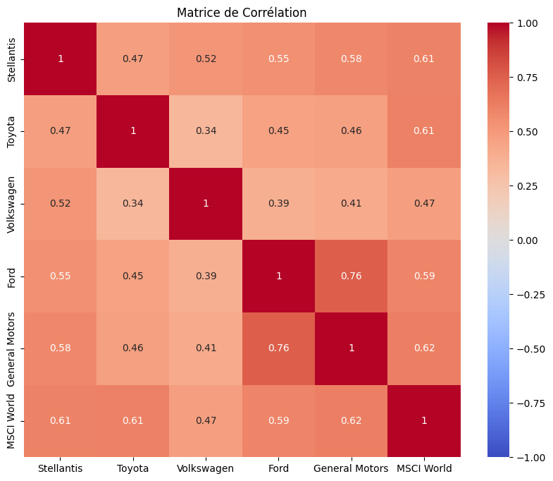

Slide 14
3.
ANALYSE DU PORTEFEUILLE

Slide 15
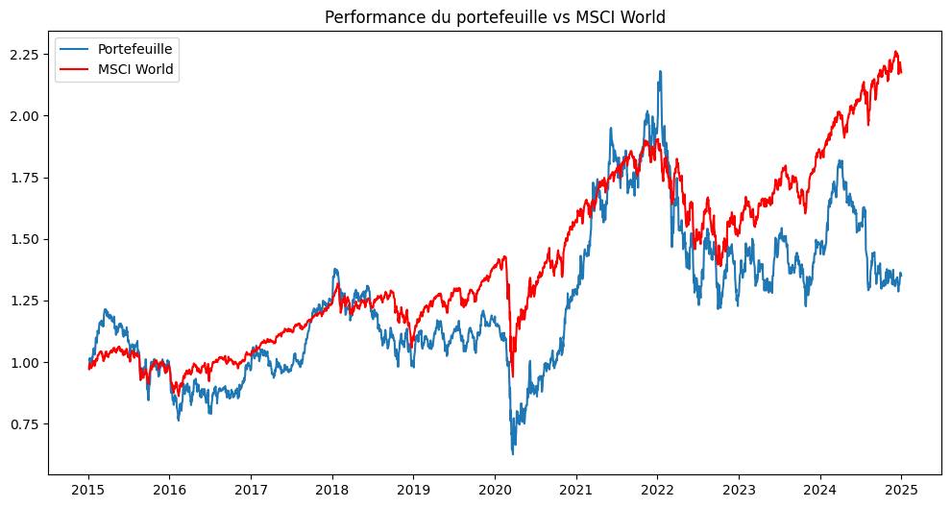
Portefeuille équipondéré

Slide 16
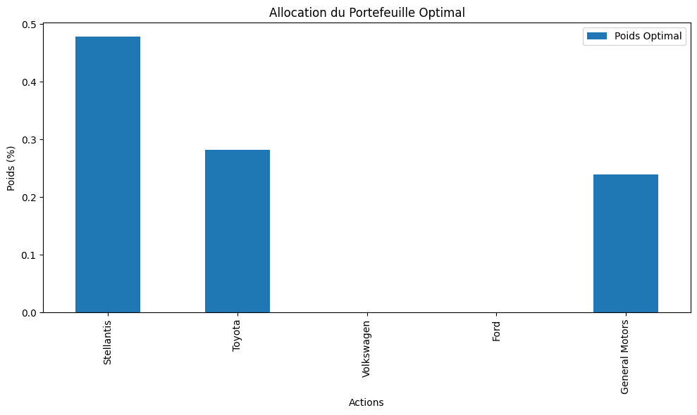
Optimisation du portefeuille (Markowitz)
47,84 %
28,22 %
23,94 %
Notes:
Stellantis devient l’actif principal avec une pondération de 47,84 %, suivi de Toyota à 28,22 % et de General Motors à 23,94 %. Volkswagen et Ford sont entièrement exclues du portefeuille en raison de leurs performances médiocres.

Slide 17
Portefeuille équipondéré VS optimisé
 | Équipondéré | Optimisé
Rentabilité | 6,32 % | 10,57 %
Risque (Volatilité) | 26,00 % | 28,40 %
Sharpe ratio | 0,10 | 0,28
Notes:
Stellantis devient l’actif principal avec une pondération de 47,84 %, suivi de Toyota à 28,22 % et de General Motors à 23,94 %. Volkswagen et Ford sont entièrement exclues du portefeuille en raison de leurs performances médiocres.

Slide 18
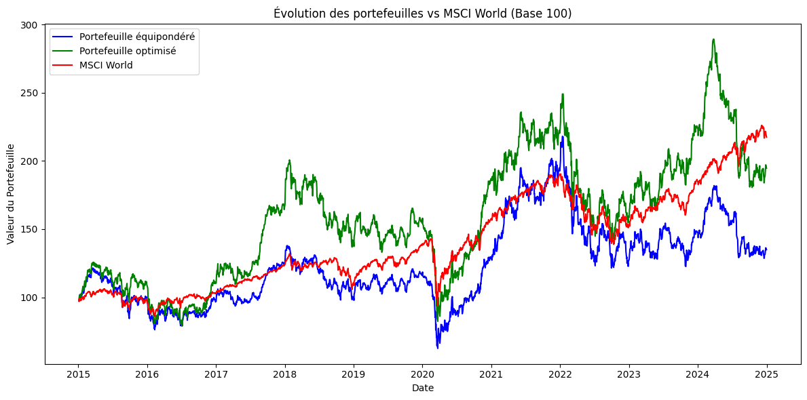
Portefeuille équipondéré VS optimisé
Notes:
Stellantis devient l’actif principal avec une pondération de 47,84 %, suivi de Toyota à 28,22 % et de General Motors à 23,94 %. Volkswagen et Ford sont entièrement exclues du portefeuille en raison de leurs performances médiocres.

Slide 19
Ratios et indicateurs à considérer
Mesures de performance relatives au risque
Alpha de Jensen
Sharpe ratio
Treynor ratio
0,1057
0,28
0,92
Principaux indicateurs de risque
Value at Risk 95% (VaR_{95%})
Expected Shortfall 95% (ES_{95%})
Maximum Drawdown
2,79 %
4,73 %
–32,71 %
Notes:
Stellantis devient l’actif principal avec une pondération de 47,84 %, suivi de Toyota à 28,22 % et de General Motors à 23,94 %. Volkswagen et Ford sont entièrement exclues du portefeuille en raison de leurs performances médiocres.

Slide 20
Maximum Drawdown
Notes:
Stellantis devient l’actif principal avec une pondération de 47,84 %, suivi de Toyota à 28,22 % et de General Motors à 23,94 %. Volkswagen et Ford sont entièrement exclues du portefeuille en raison de leurs performances médiocres.

Slide 21
CONCLUSION
4.

Slide 22
Merci pour votre attention.

